Slide 1
MedSystem s.r.o.
Výhradní distributor pro ČR a SR

Slide 2
Mgr. Martin Forejt, Ph.D.
Ústav veřejného zdraví LFMU Brno
Odborný garant

Slide 3
Vhodný postup
Pro správný vývoj dítěte
Start with

Slide 4
Analýza složení těla
je nezbytná pro průběžný monitoring správného růstu dítěte
1
Beztuková hmota (FFM) a kosterní svalová hmota (SMM) jsou známé jako hlavní faktory růstu
Obézní dítě potřebuje omezit tukovou hmotu (FM), nikoli FFM
FM je nutné monitorovat, aby se zabránilo rané pubertě dítěte
2
3

Slide 5
RŮST DĚTÍ A KOSTERNÍ SVALOVÁ HMOTA (SMM)
SMM je prognostický faktor kostní minerální hustoty (BMD). Zvýšení BMD může spouštět růst dítěte.
Dorsey et al. Nutrition & Metabolism 2010, 7:41
Monitorování SMM pomocí je důležité pro růst dítěte

Slide 6
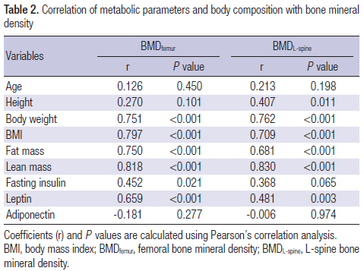
APLIKACE SMM Z PRO RŮST DĚTÍ
FFM neboli Lean Mass je hlavním faktorem ovlivňujícím BMD. Zvýšená hodnota FFM může být důležitým ukazatelem růstu dítěte.
J Korean Med Sci 2010; 25: 1187-1190
Monitorování FFM pomocí je důležité pro růst dítěte

Slide 7
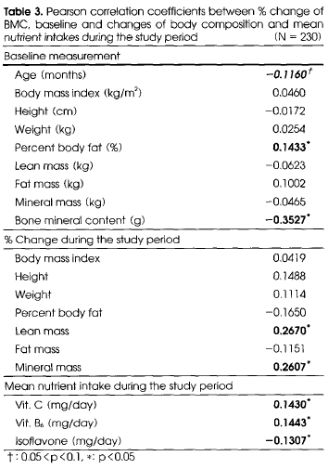
APLIKACE SMM Z PRO RŮST DĚTÍ
J The Korean Nutrition Society 2007;40(1):69-77
Změna FFM a minerální hmoty BMC vykazuje významnou korelaci
se změnou BMD u dívek v raném pubertálním věku.
(FFM: r = 0,2670, p <0,05, minerální hmota: r = 0,2607, p <0,05)

Slide 8
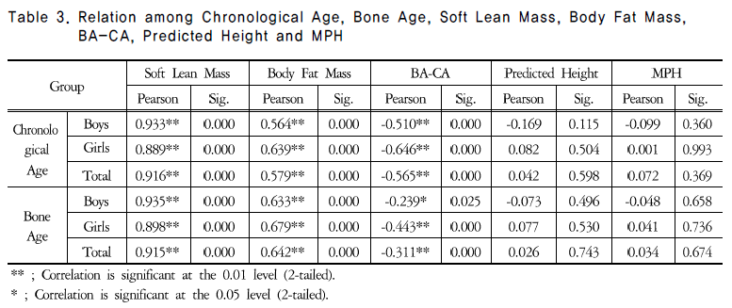
APLIKACE SMM Z PRO RŮST DĚTÍ
Chronologický věk a kostní věk měly významný vztah k výšce, hmotnosti, BMI, hmotnosti kosterního svalstva a tukové hmotě.
Hodnocení růstu dítěte se v současné době provádí pouze s použitím kostního věku, ale podle výše uvedených údajů lze také velmi dobře a přesně použít pro hodnocení růstu dítěte analýzu složení těla.
J Korean Oriental Pediatrics 2009;23(2):145-157

Slide 9
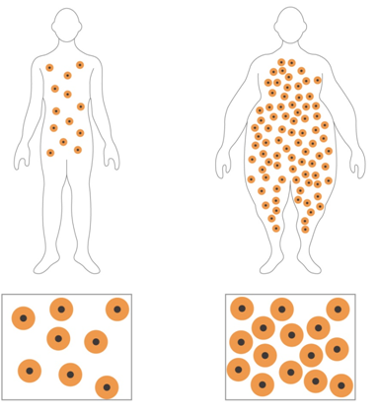
RŮST DĚTÍ A OBEZITA DĚTÍ
Normální
tukové buňky
Zvýšený počet
tukových buněk
Existují dva typy obézních:
Se zvýšeným počtem tukových buněk
Se zvětšenou velikostí tukových buněk
Obézní dítě má zvýšený počet tukových buněk.
Tento druh obezity je obtížnější zvládnout, i když dítě dospěje. V poslední době, jak se zvyšuje výskyt dětské obezity, roste také prevalence diabetu 2. typu u dětí.
Je důležité kontrolovat tukovou hmotu pomocí , aby se zabránilo dětské obezitě

Slide 10
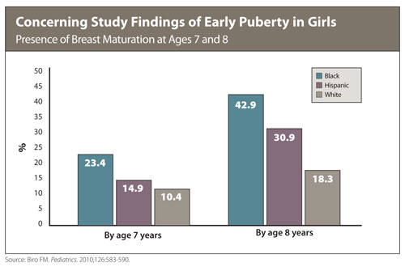
RŮST DĚTÍ A OBEZITA DĚTÍ
Dětská obezita spouští časnou pubertu a může zpomalit růst dítěte.
Časná puberta se vyskytuje v důsledku abnormality sekrece pohlavních hormonů u dětí mladších 9–10 let. Sekrece těchto hormonů se zvyšuje s nárůstem tělesného tuku.
Prevence dětské obezity může také zabránit rané pubertě

Slide 11
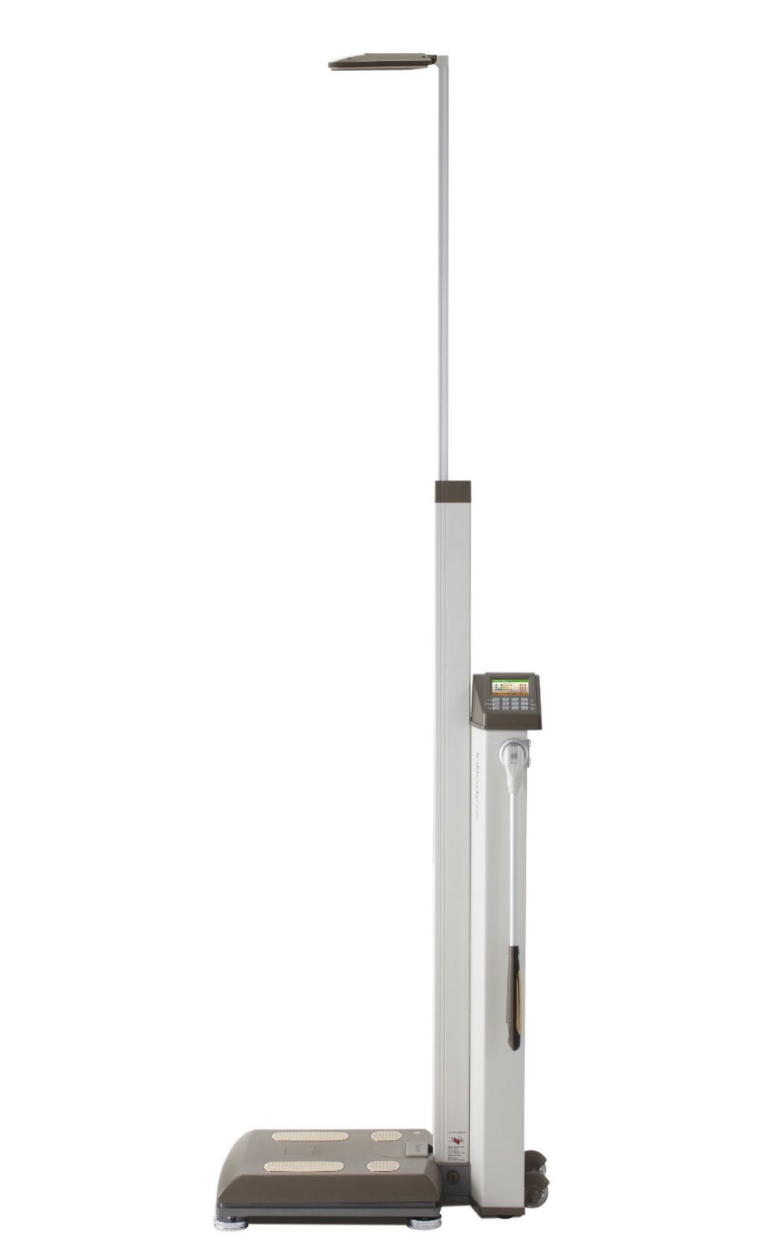
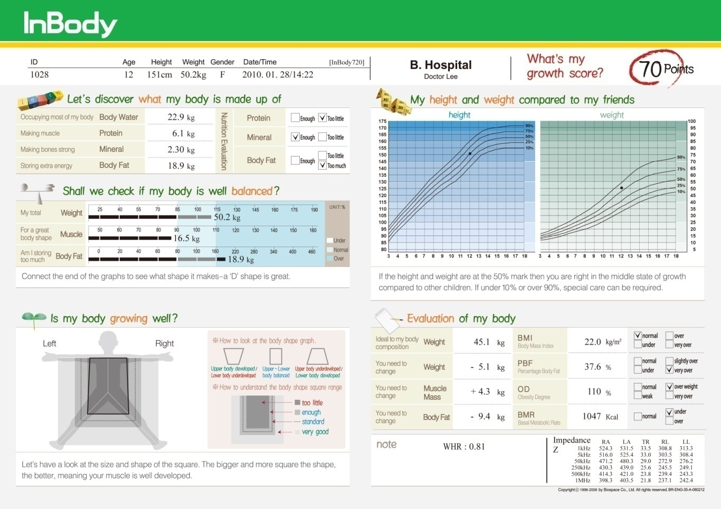
LIST S VÝSLEDKY NAVRŽENÝ PRO DÍTĚ A RODIČE
Graf růstu dítěte
Zkontrolujte, kde přesně vaše dítě stojí ve srovnání s dětmi stejného věku.
Vyváženost tělesného složení
Vyrovnaný růst může nastat, pokud je poměr svalové hmoty a tělesného tuku, který tvoří váhu, v rovnováze. Zkontrolujte kvalitativní růst dětí podle grafu tvaru celkové hmotnosti, hmotnosti svalů a tělesného tuku.
Vyvážnost svalů
Zhodnoťte, zda každá část těla vytváří vyvážený růst nebo ne. Při pohledu na oblast ohraničenou každým bodem obdélníku, můžete sledovat jednotlivé svalové partie zdali jsou dobře vyvinuty nebo ne.

Slide 12
VÝSLEDEK; VYVÁŽENOST KOMPOZICE TĚLA
Monitorujte svalovou hmotu
Délka sloupcového grafu udává, zda má dítě dostatek svalové hmoty nebo ne. Lze jej porovnat s délkou tukové hmoty a zjistit, zda jsou tyto dvě složky vyvážené. Nárůst svalové hmoty ovlivňuje minerální hustotu kostí a spouští růst dítěte, proto je důležité provádět přiměřené cvičení, tak aby byla svalová hmota dítěte v normálním rozsahu.
Monitorujte tukovou hmotu
Délka sloupcového grafu udává, zda má dítě tukovou hmotu v normálním rozmezí. Je důležité znát spíše tukovou hmotu než tělesnou hmotnost, protože je skutečným ukazatelem obezity. Dětská obezita spouští zvýšení pohlavních hormonů a může způsobit časnou pubertu, což může zpomalit růst dítěte. Proto je důležité udržovat tukovou hmotu v normálním rozmezí!

Slide 13
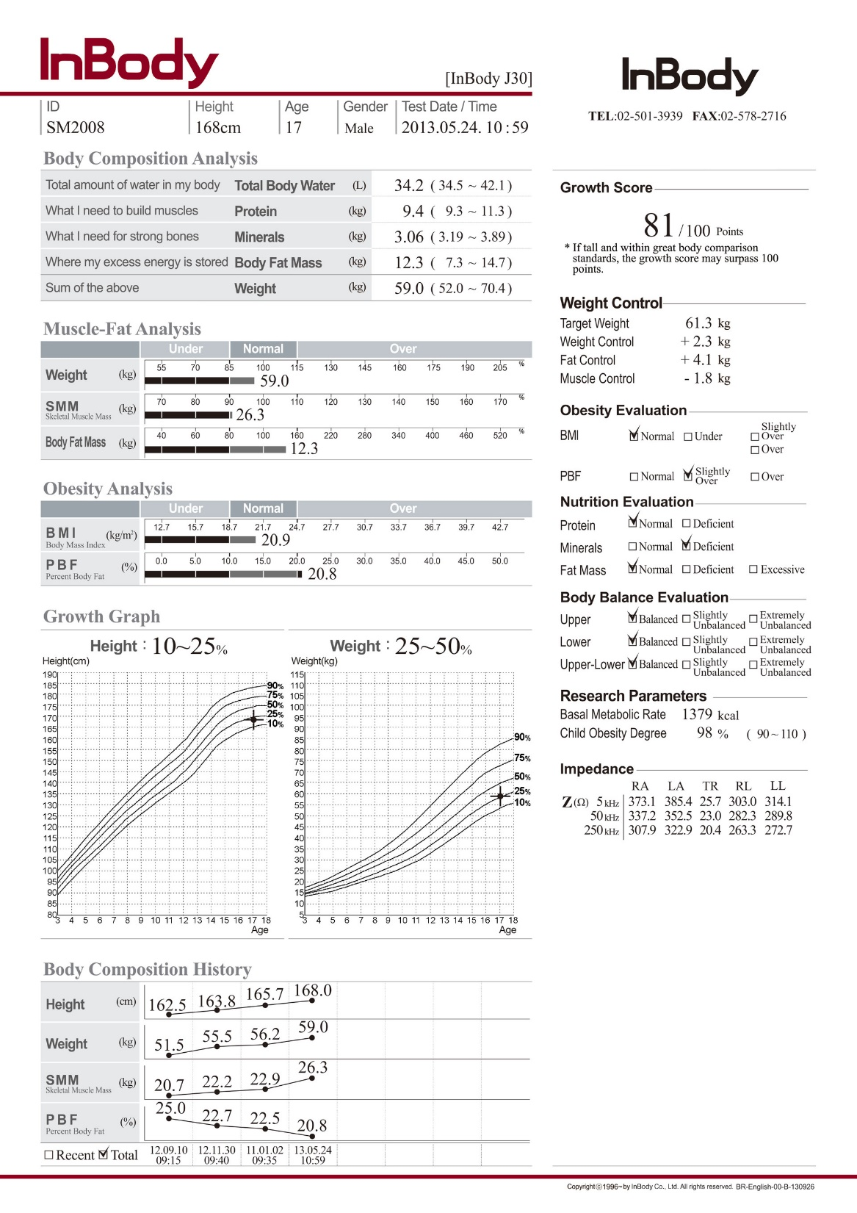
V horní části výsledného listu jsou uvedeny základní informace o tělesném složení.
Růstové skóre dítěte u dospělého používáme fitness skóre.
Analýza svalů a tuků. Pro mnoho lidí je toto nejpoužívanější část.
Doporučené cílové hodnoty dle WHO k ideální váze.
Percentilové růstové grafy dítěte až do věku 18let. Dle WHO.
V aplikace je možnost i dle SZU ČR.
Bazální metabolismus a diagnostika obezity nezaložené na BMI.
Sledování změn v časové ose.

Slide 14
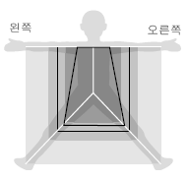
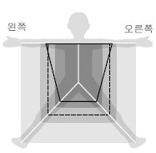
VÝSLEDEK; VYVÁŽENOST TĚLA
Slabé horní končetiny
Slabé dolní končetiny
Monitorujte tělesnou vyvážnost
Děti dnes tráví více volný čas u počítačových her a TV než venku. Mnoho dětí má díky tomu slabé dolní končetiny (sedavý životní styl). To je velký problém, protože může způsobit velké zatížení jejich dolních končetin, jak rostou a stávají se těžšími. Děti s vysokým tělesným tukem by měly být sledované i v rámci tělesné rovnováhy a vyvážeností horních a dolních končetin.

Slide 15
Může Být Nejlepší Partner Pro Dětskou Zdravotní Péči

Slide 16
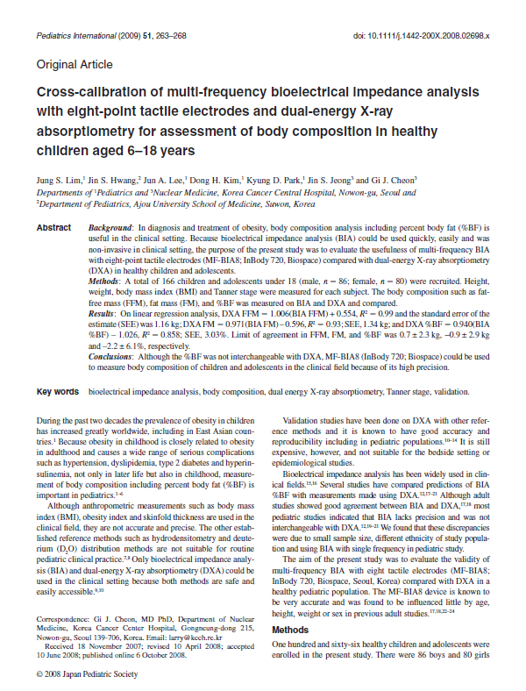
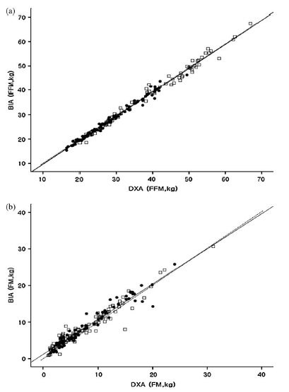
BYLA DOKÁZÁNA PŘESNOST
Subjects were children aged 6-18.
Body composition results were compared with the Gold Standard device DEXA
Preciznost a přesnost výsledků InBody byla prokázána různými vědeckými publikacemi.
Použitím vícefrekvenčních a segmentových měřicích metod bylo překonáno omezení konvenčního zařízení BIA a nyní je InBody vysoce považován za nejlepší analyzátor složení těla.
Pediatrics International (2009) 51, 263–268

Slide 17
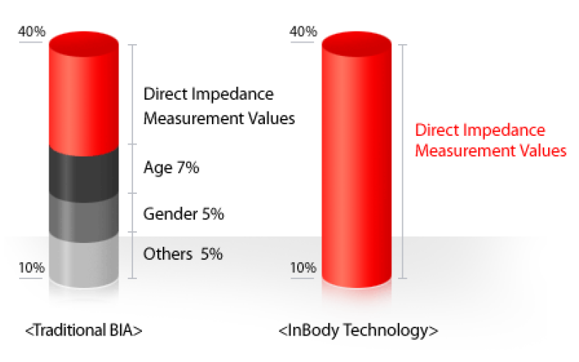
NEPOUŽÍVÁ ŽÁDNÉHO EMPIRICKÉHO ODHADU
Při použití empirických odhadů, jako je věk a pohlaví, je tělesná skladba podhodnocená nebo nadhodnocená s odlehlými populacemi (děti, starší lidé, sportovci a obézní).
U InBody jsou tělesné skladby hodnoceny pouze podle fyzických vlastností.
Nezáleží na věku ani pohlaví.

Slide 18
REFERENCES
Anthropometric and Intellectual Evaluation of Individuals with Prader-Willi Syndrome. J Formos Med Assoc 2007;106(6):509-512. San-Ging Shu,et al.
Greater lean tissue and skeletal muscle mass are associated with higher bone mineral content in children. Nutrition & Metabolism 2010, 7:41. Dorsey, et al.
Effects of body composition, leptin and adiponectin on bone mineral density in prepubertal girls. J Korean Med Sci 2010; 25: 1187-1190. San-Ging Shu,et al.
Factors associated with changes in bone mineral content among girls in early pubertal age. Korean Journal Nutrition 2007, 40(1): 69-77. Yun, et al.
Cross‐calibration of multi‐frequency bioelectrical impedance analysis with eight‐point tactile electrodes and dual‐energy X‐ray absorptiometry for assessment of body composition in healthy children aged 6–18 years. Pediatrics International 51.2 (2009): 263-268. Lim, et al.

Slide 19
Zajímá Vás víc?
Zeptejte se nás…
Jaroslav Dědek
dedek@inbody.cz
Vratislav Řehola
rehola@inbody.cz
© 2018 InBody Confidential and Proprietary

